Slide 1


Інтелектуальна
гра

Slide 2
11
1
2
10
3
9
8
4
7
5
6
Бліц

Slide 3

Запитання від викладача інформатики
Фото
Данці називають цей знак «слонячий хобот»; угорці - «черв'яком»; норвежці «свинячим хвостом»; китайці «мишеням», голландці, німці, угорці, поляки бачать в ньому «мавпячий хвіст», французи та італійці - «равлика», а шведи вважають за краще «булочку з корицею».
А як називають цей знак в Україні?

Slide 4
Запитання від викладача інформатики
Фото
У світі є дуже багато пам’ятників видатним людям. З розвитком технологій з’явилися нові пам’ятники. В Будапешті пам’ятник людині з ноутбуком. В Китаї-батьку з сином за ноутбуком. В Німеччині браузеру Опера, в Грузії-електронній собачці.
А в якому місті України знаходиться пам’ятник програмісту?

Slide 5
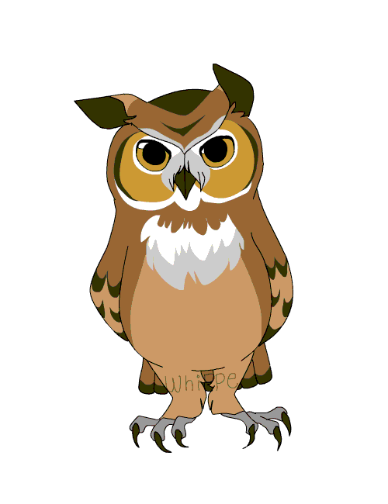
Запитання від викладача біології
Фото
У 80-х роках 20-ст. було офіційно встановлено, що ця рослина поглинає електромагнітне випромінювання та краще росте під його дією. Її можна було побачити у багатьох офісних працівників на робочому столі.
Назвіть цю рослину.

Slide 6
Запитання від викладача історії
Фото
У фірмі "Microsoft" відкрився музей історії компанії. Серед експонатів на стіні висить червоний телефон. Знявши трубку, ви почуєте голос найважливішої людини в компанії.
Хто це?

Slide 7

Запитання від викладача англійської мови
Фото
У перекладі з англійської мови його назва означає «ручка керування». Може мати вигляд штурвала літака, ігрового пульта, керма автомобіля.
Що це за пристрій?

Slide 8

Бліц - опитування
1. Назвіть найменшу одиницю інформації.
2. Як довго зберігається інформація в постійній пам'яті комп'ютера?
3. Що таке «підмишка» комп'ютерною мовою?

Slide 9

Запитання від викладача спецпредметів електротехнічного напрямку
Фото
Якість яких комплектуючих зв’язку перевіряли на мишах?

Slide 10
Запитання від викладача географії
Фото
У цієї долини немає адміністративних кордонів і вона не відзначена на картах. Немає і географічних орієнтирів, які явно позначають її територію. Та нам відомо, що вона знаходиться в США біля міста Сан-Франциско. Є домівкою для багатьох ключових американських корпорацій, які спеціалізуються на сучасних електронних та інформаційних технологіях. Назва з'явилася спочатку через виробництво напівпровідників та електронної техніки. Як називається відомий у всьому світі центр високих технологій?

Slide 11
Запитання від викладача математики
Фото
В лондонських офісах провели дослідження і виявили, що в середині цих предметів знаходиться така кількість сміття: 15% -чіпси, 15% - солодощі, 7% - макарони; по 1% - стружка олівця, комахи, нігті, волосся.
Що це за предмет ?

Slide 12
Чорна скринька
Винахід Дугласа Карла Енгельбарта являв собою дерев'яний куб на коліщатках з однією кнопкою. Пізніше ідеєю цього вченого зацікавилася компанія Xerox, її дослідники змінили конструкцію, і пристрій став схожий на сучасний. Сьогодні практично 1 мільярд людей щодня користується його винаходом.
Що за пристрій знаходиться в чорній скриньці?

Slide 13

Запитання від викладача спецпредметів громадського харчування
Фото
Що поєднує небажані інформаційні повідомлення та відомий американський харчовий продукт, який складається з вареної шинки та свинини?

Slide 14
Запитання від викладача фізики
Фото
Температура в термоблоці цього пристрою досягає 400 градусів за Фаренгейтом або трохи більше 200 градусів за Цельсієм. Ролики в термоблоці переміщують щось так швидко, щоб воно в ньому не встигло розпочати тліти.
Про який пристрій йдеться?

Slide 15

Вітання
переможцям гри

